Slide 1
Все является объектом
Сальме Ибраим

Slide 2
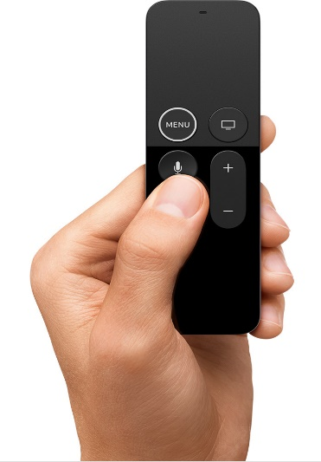
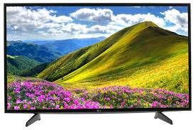
Объект
Объект-это экземпляр класса который имеет своё состояние и поведение
Пример:Cat cat=new Cat();
В этом примере была создана ссылка на объект cat. Ссылка позволяет манипулировать объектом. Можно рассмотреть ссылку как пульт а сам объект как телевизор. Ключевой слово new выдяляет память на создание объекта.
Ссылка
Объект

Slide 3
Где хранятся данные
Регистр-это самое быстрое хранилище, потому что данные хранятся прямо внутри процессора.
Стек-это область хранения данных находится в общей оперативной памяти(RAM), но процессор предоставляет прямой доступ к ней с использованием указателя стека
Куча-пул памяти общего назначения (RAM) в котором размещаются все объекты Java.
Постоянное хранилище-это значения констант часто встраиваются прямо в код программы, так как они неизменны. Такие данные размещаются в постоянной памяти (ROM), если речь идёт о встроенных системах
Внешние хранилище –если данные хранится вне программы, они могут существовать т тогда, когда ни не выполняются. Пример это потоковые объекты и долгоживущие объекты.

Slide 4
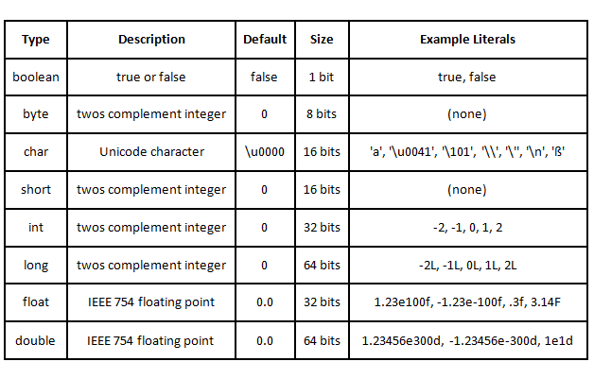
Примитивные типы
Для хранения данных в Java так же существуют
примитивные типы, их особенность заключается
в том что они хранятся в стеке, так что операции
с ними гораздо производительней. Размеры
примитивов жестко фиксированы еще они не
меняются при переходе на иную машинную
архитектуру.

Slide 5
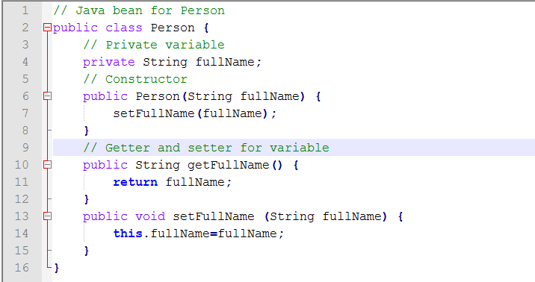
Создание новых типов данных
Чтобы создать свой тип данных в java используется ключевое слово class, которое
позволяет описать состояние и поведение объекта. class может содержать поля,методы,
конструкторы.

Slide 6
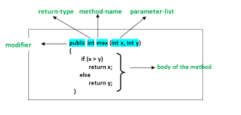
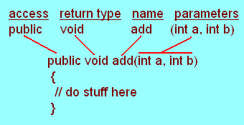
Поведение объектов
Под поведением объектов подразумевается методы которыми владеет объект.
Основное-части метода-имя,тело,тип, может содержать параметры. По типу
метод может возвращать тип(return) или не возвращать(void).c
Пример: return
Пример: void

Slide 7

Ключевое слово static
Данные или метод, обвяленные как static не привязаны к определенному экземпляру этого класса. Поэтому даже если в программе не создавался не один экземпляр класса вы сможете вызвать статический метод или получить доступ к статическим данным. Это обусловлено двумя вещами:
Первая это когда некоторые данные должны хранится в единственном числе независимо от
Количество созданных объектов
Второе это когда вам потребуется метод не привязанный к конкретному объекту

Slide 8


